Slide 1

設.計.理.念
以中央大學校內象徵物與氣息
製作充滿理想、活潑氛圍感的設計
PPT內圖表、文字、圖片
皆可自行修正應用

Slide 2


National Central University

Slide 3


學術領航．躍升國際
National Central University
報告者人名

Slide 4

1
校務概況
2
國際競爭優勢
簡報概述
3
標竿學習
4
預期成效
5
總結

Slide 5
01
校務概況
5

Slide 6

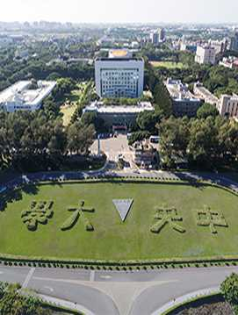
校務基本資料
校地面積
研究
01
62公頃
04
8個校屬研究中心及1個聯合研究中心
行政
附屬單位
02
05
國立中央大學附屬中壢高級中學
5處、3室、電算中心、環安中心、圖書館、3常設性任務編組(稽核室、校務研究辦公室、社會責任辦公室)
教學
03

Slide 7

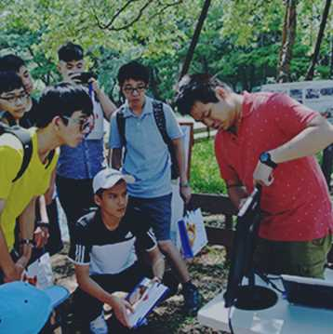
校務基本資料
學生人數
01
11,924人(研究生:大學部=49:51)
教研人數
02
775人
行政人員
03
364人

Slide 8

畢業生英檢通過率
應屆畢業生英檢通過率成長顯著，近年已高達88％

Slide 9
畢業生英檢通過率
其中管理學院成績出色，
平均分數794分

Slide 10

02
國際競爭優勢

Slide 11

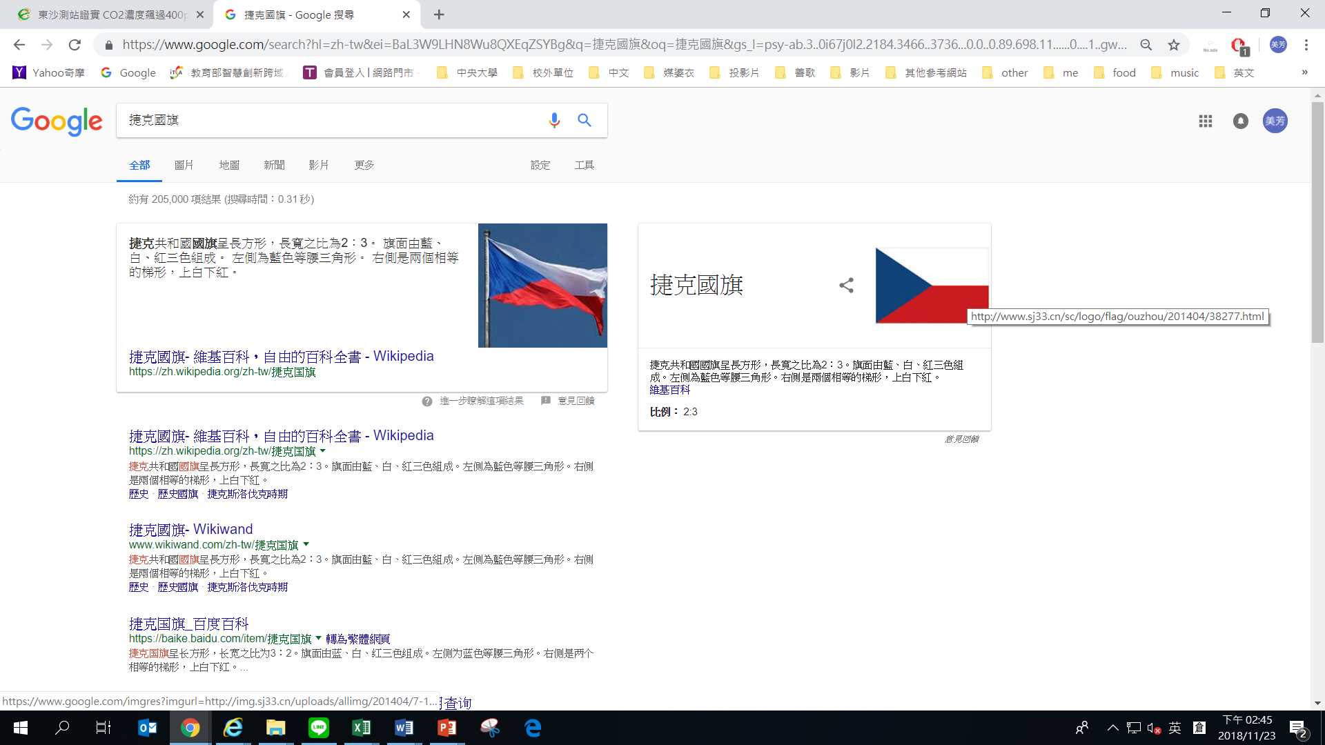
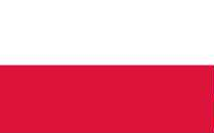
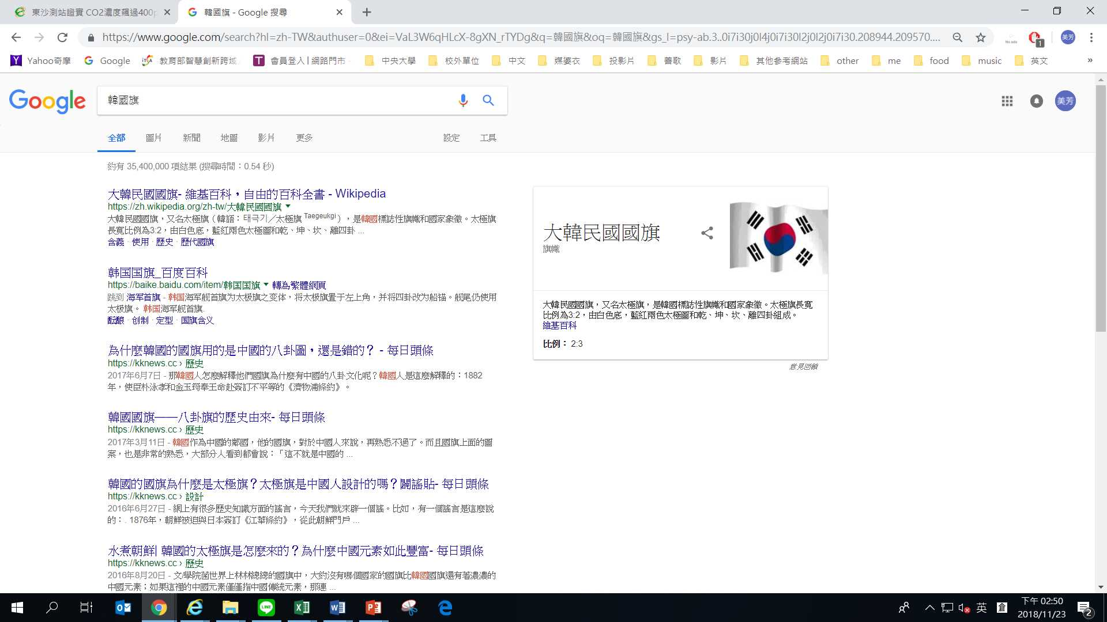
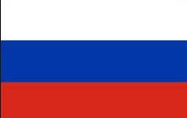

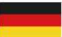
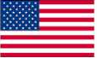
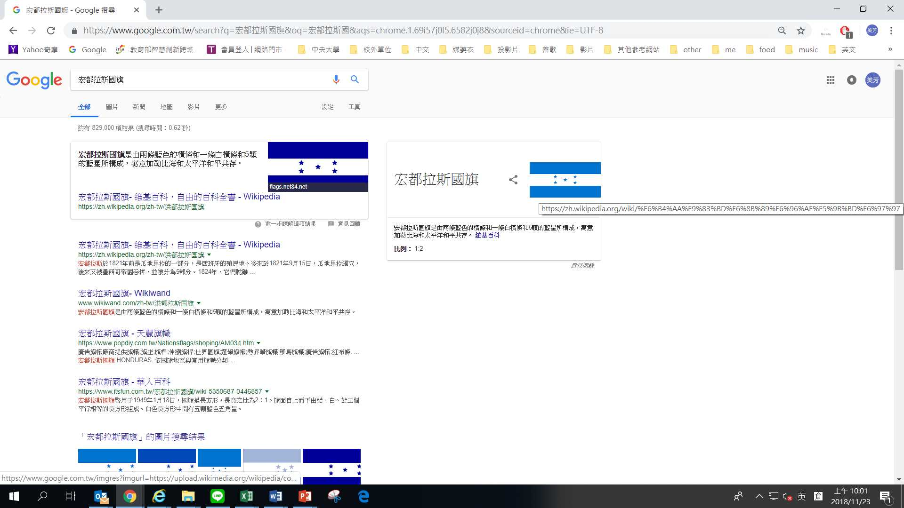
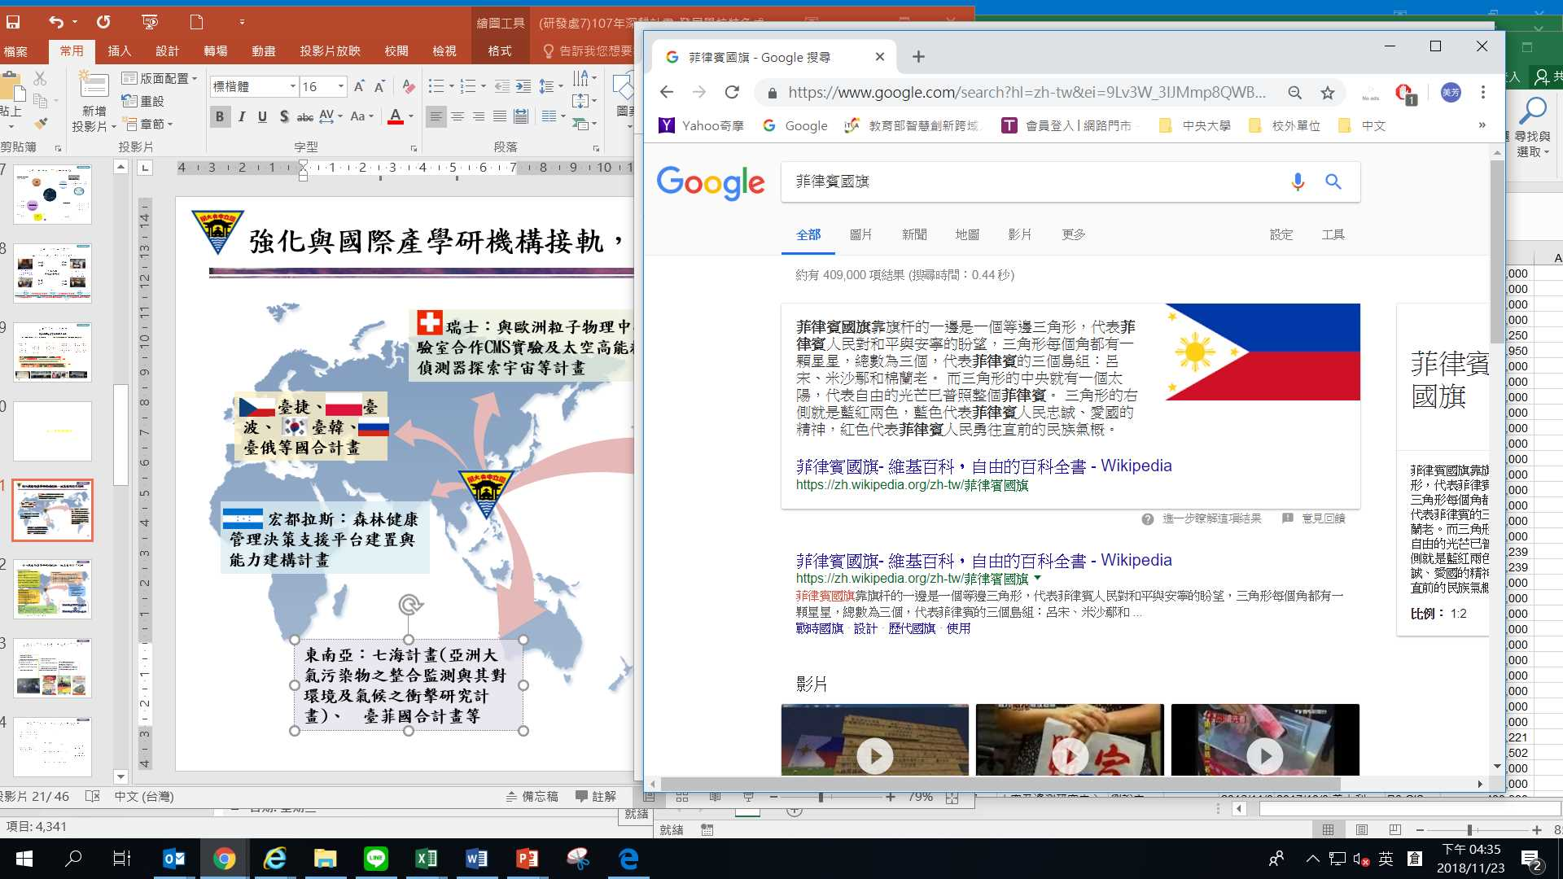
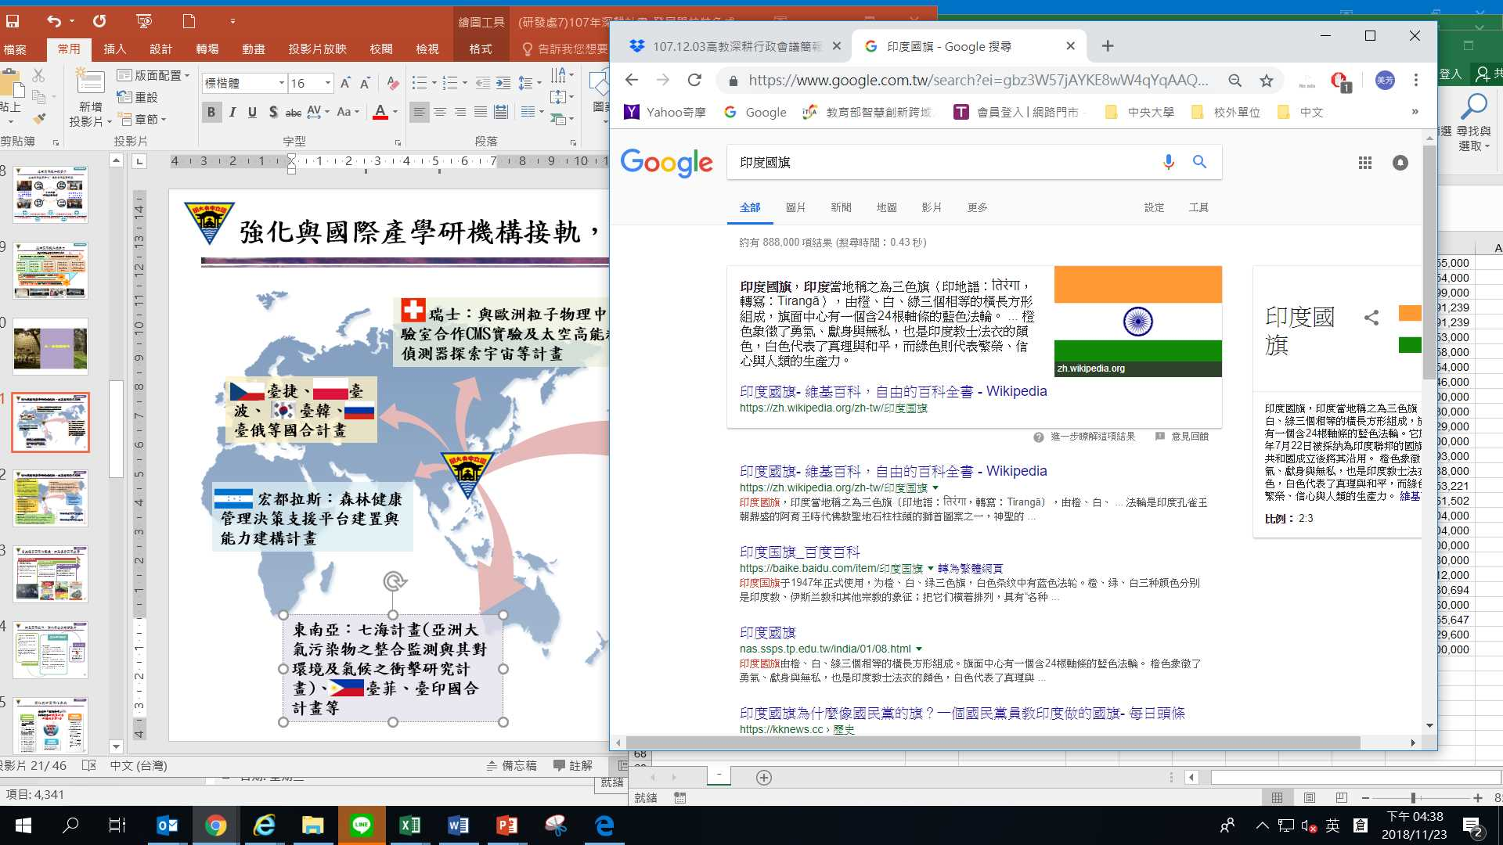
跨國大型合作遍佈全球
瑞士
與歐洲粒子物理中心實驗室合作CMS實驗及太空高能粒子偵測器探索宇宙等計畫
臺捷、 臺波、
臺韓、 臺俄、
臺德等國合計畫
美國`
亞太地區汞監測網計畫、國際天文監測(ZTF)計畫、鹿林山與偏遠離島背景測站國際合作及操作維護專案計畫、立方衛星、電離層監測計畫、台美國合計畫等
東南亞
東南亞：七海計畫(亞洲大氣污染物之整合監測與其對環境及氣候之衝擊研究計畫)
宏都拉斯
臺菲
臺印國合計畫
森林健康管理決策支援平台建置與能力建構計畫

Slide 12

學生就業力強 職場表現獲肯定
畢業4年大學部學生(99學年度畢業),已投入職場比率為86.64%
於12所頂尖大學中排名第二

Slide 13
學生就業力強 職場表現獲肯定
企業雇主對近5年聘雇校友整體表現之滿意度均達 88%以上
工作特質頻獲肯定，尤以
「專業知識與技能」
「主動學習」
「解決問題能力」
為本校學生最大優勢

Slide 14

其他邊框備用

Slide 15

資料多時備用

Slide 16
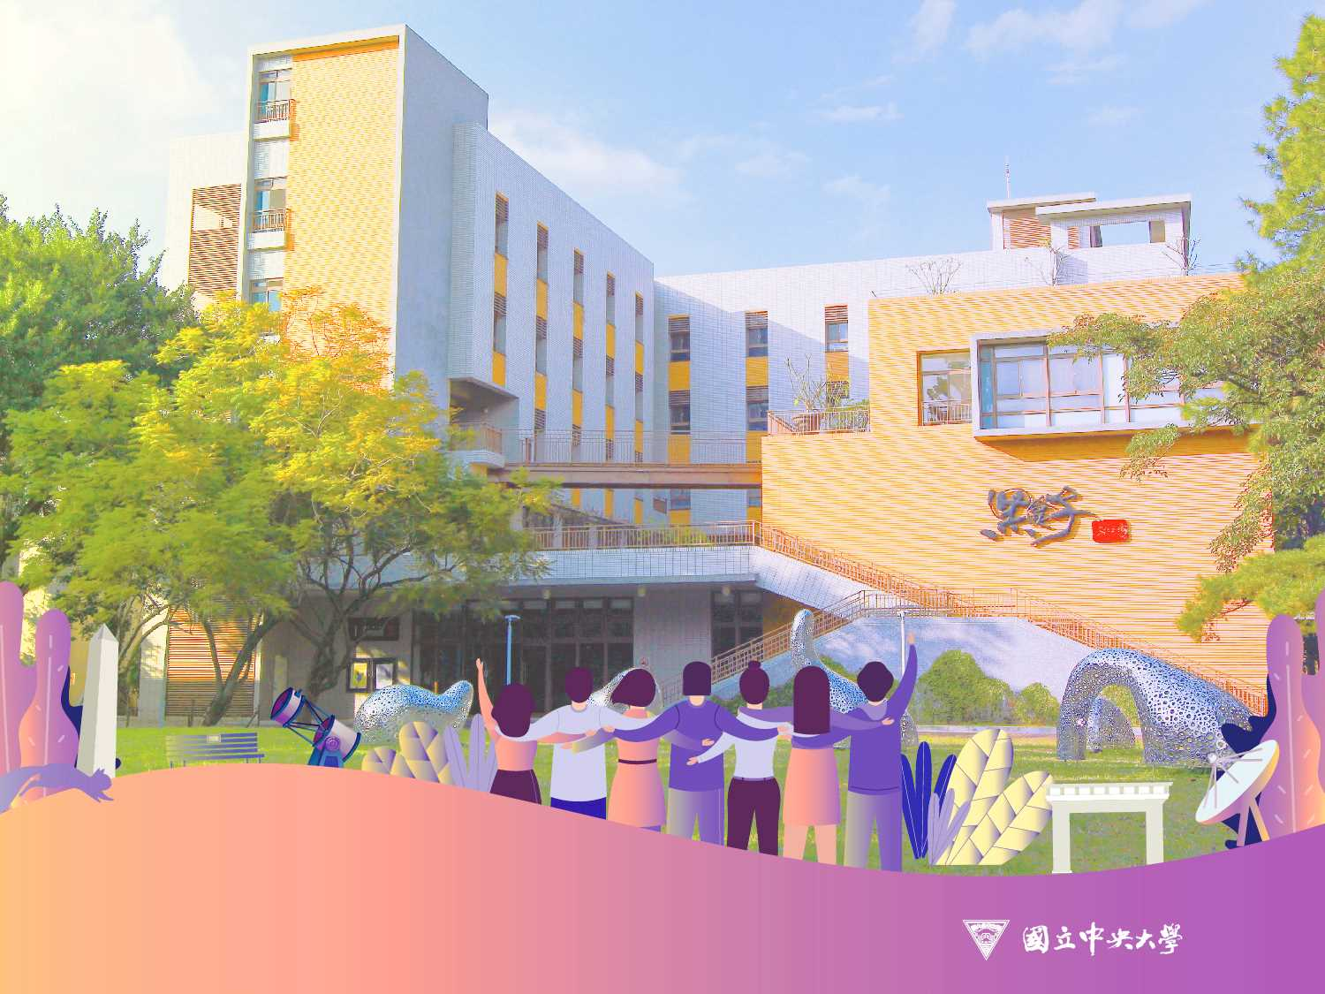
文學院

Slide 17

理學院

Slide 18

工學院

Slide 19

管理學院

Slide 20

客家學院

Slide 21
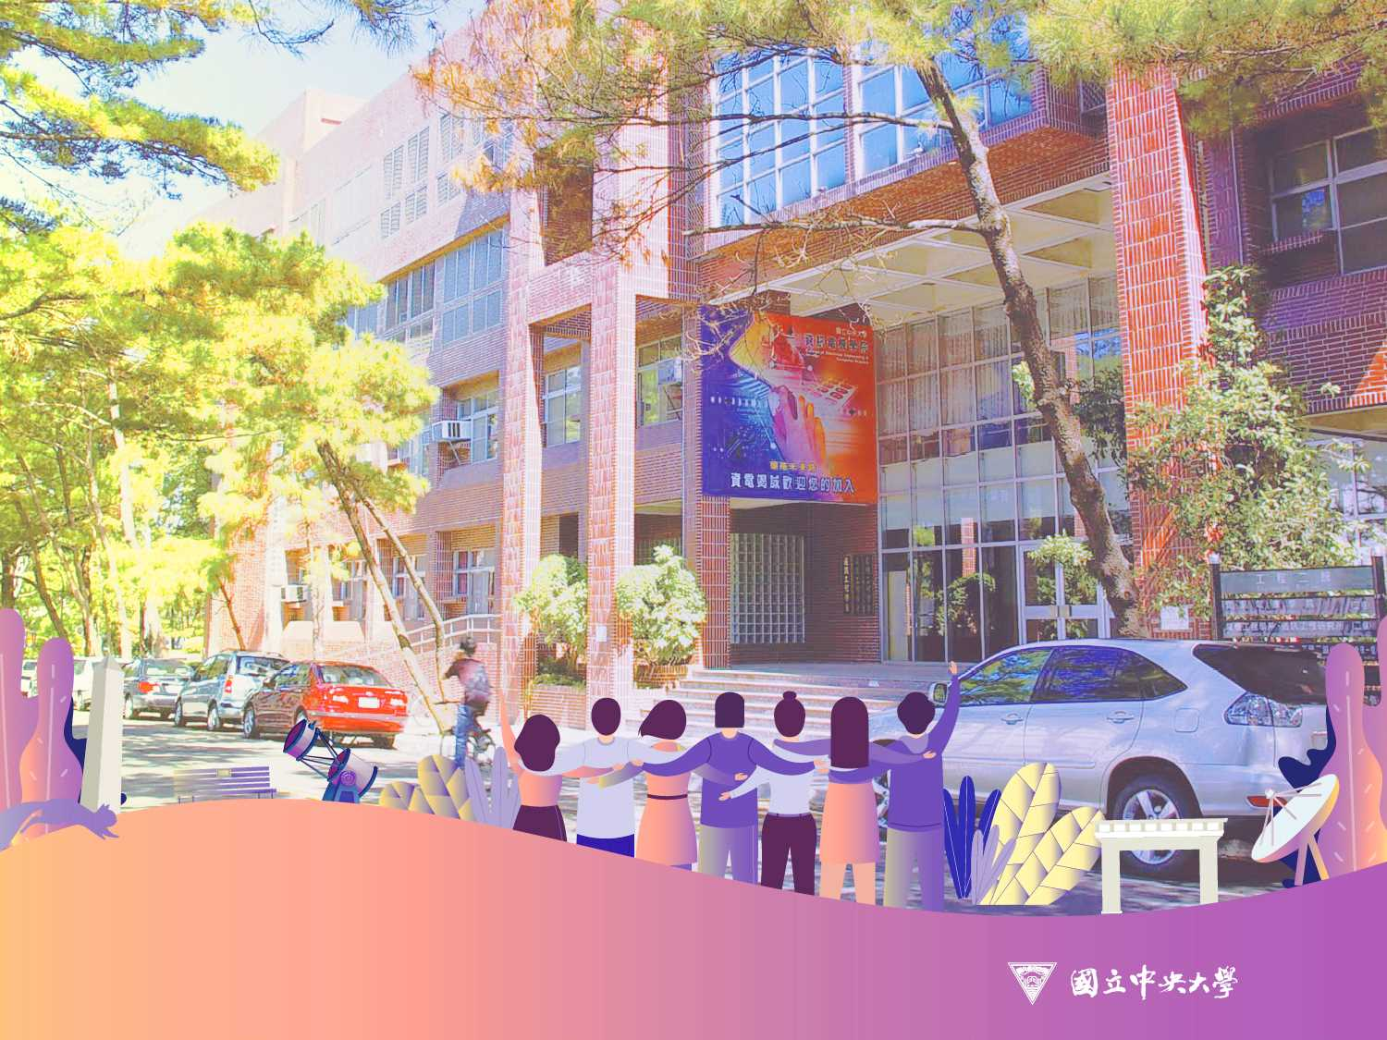
資訊電機學院

Slide 22

地球科學學院

Slide 23

生醫理工學學院

Slide 24

教研大樓

Slide 25

教研大樓

Slide 26


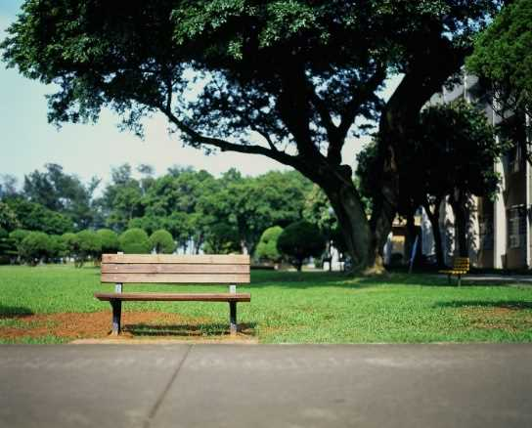

*圖皆可自由運用變換

Slide 27

National Central University
NCU@gmail.com
報告者人名

